Slide 1
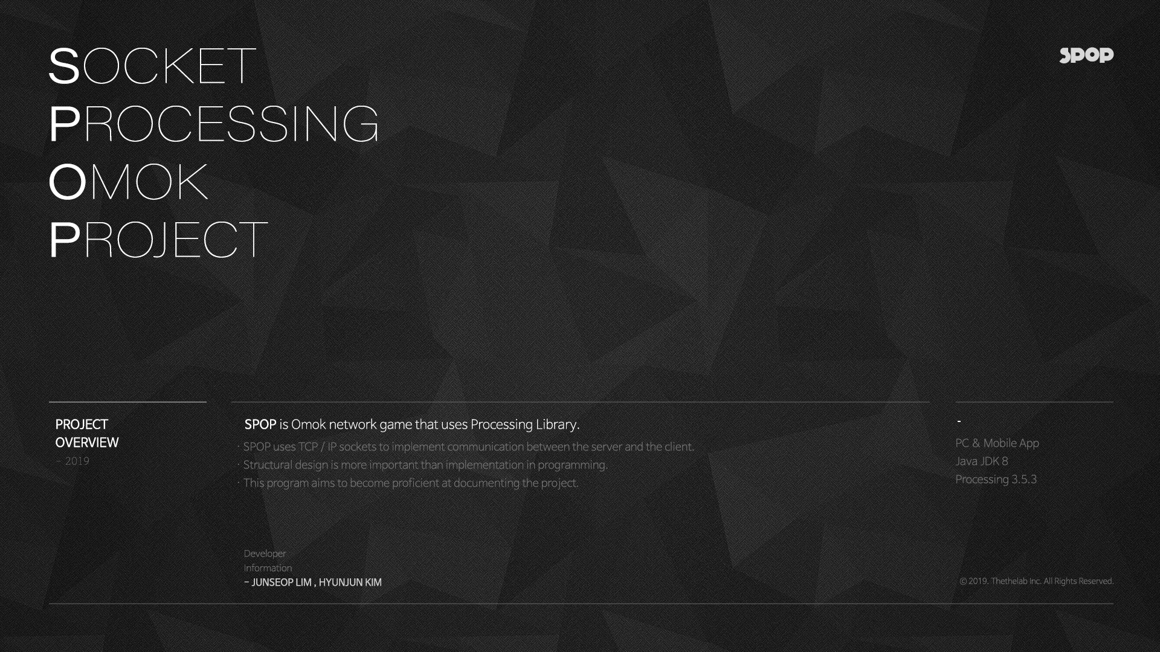

Slide 2
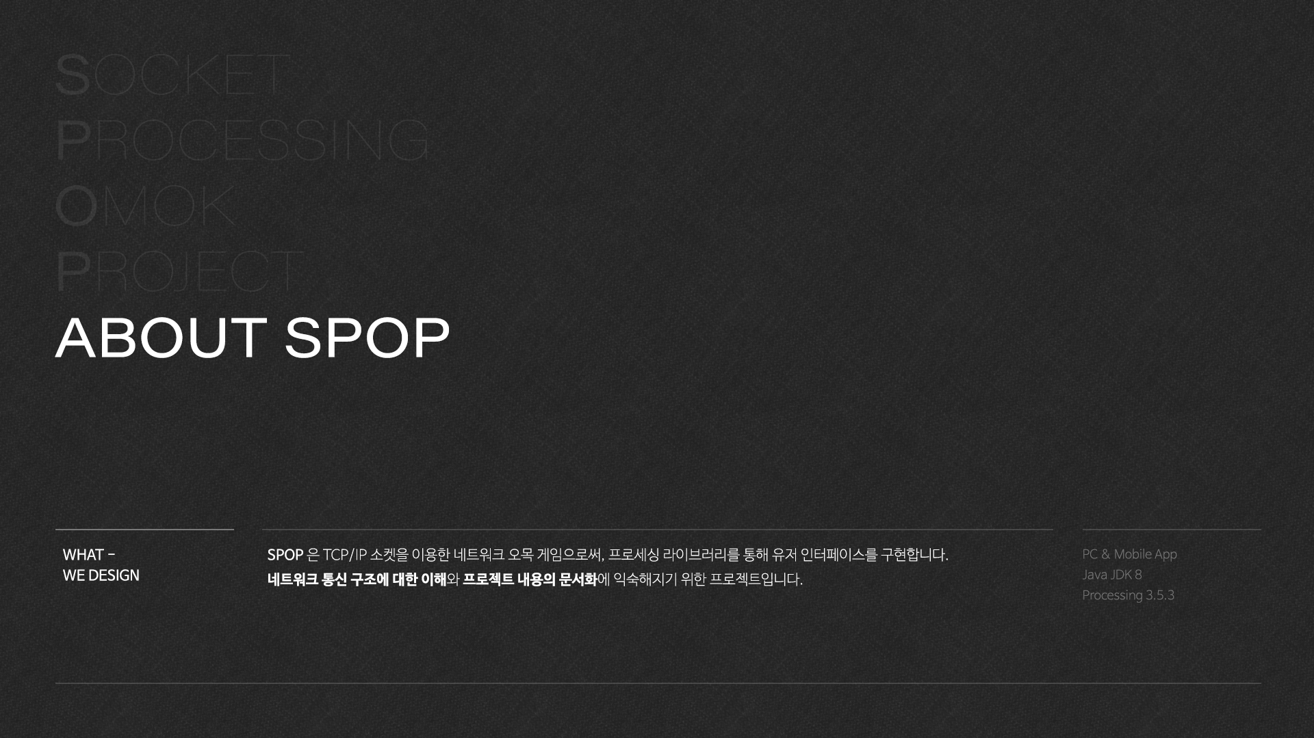

Slide 3
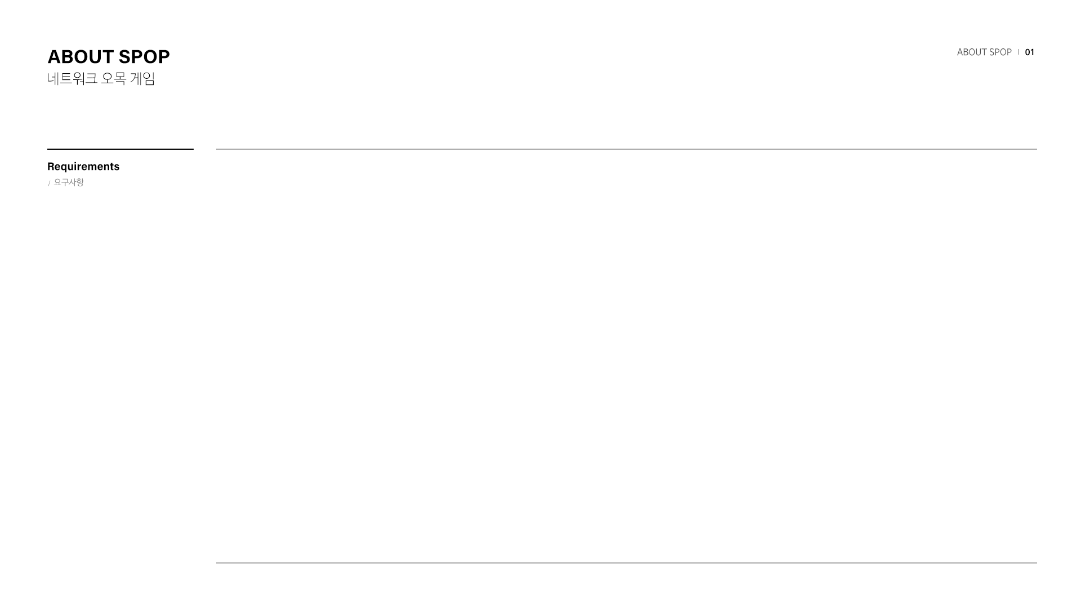
· SPOP은 TCP/IP 소켓을 이용해 만든 네트워크 오목게임이다.
· 클라이언트와 서버는 지정된 프로토콜에 따른 메시지를 주고 받는다.
· SPOP은 ① 대기, ② 게임, ③ 종료, 세 가지의 상태를 갖는다.
· ① 대기
· 클라이언트의 정보를 확인할 수 있다.
· ‘게임’ 상태로 넘어가기 위한 ‘READY’ 버튼이 있다.
· 서버로 부터 게임 시작 메시지를 받으면 카운트 다운, 게임 시작 문구가 출력된다.
· ② 게임
· 클라이언트의 게임 순서를 확인하기 위한 애니메이션이 출력된다.
· 각각의 순서에 따라 누구의 차례인지 확인할 수 있다.
· 마우스 클릭을 이용해 게임을 진행한다.
· ③ 종료
· 게임 결과를 확인하며, 일정 시간 후 '대기' 상태가 된다.

Slide 4
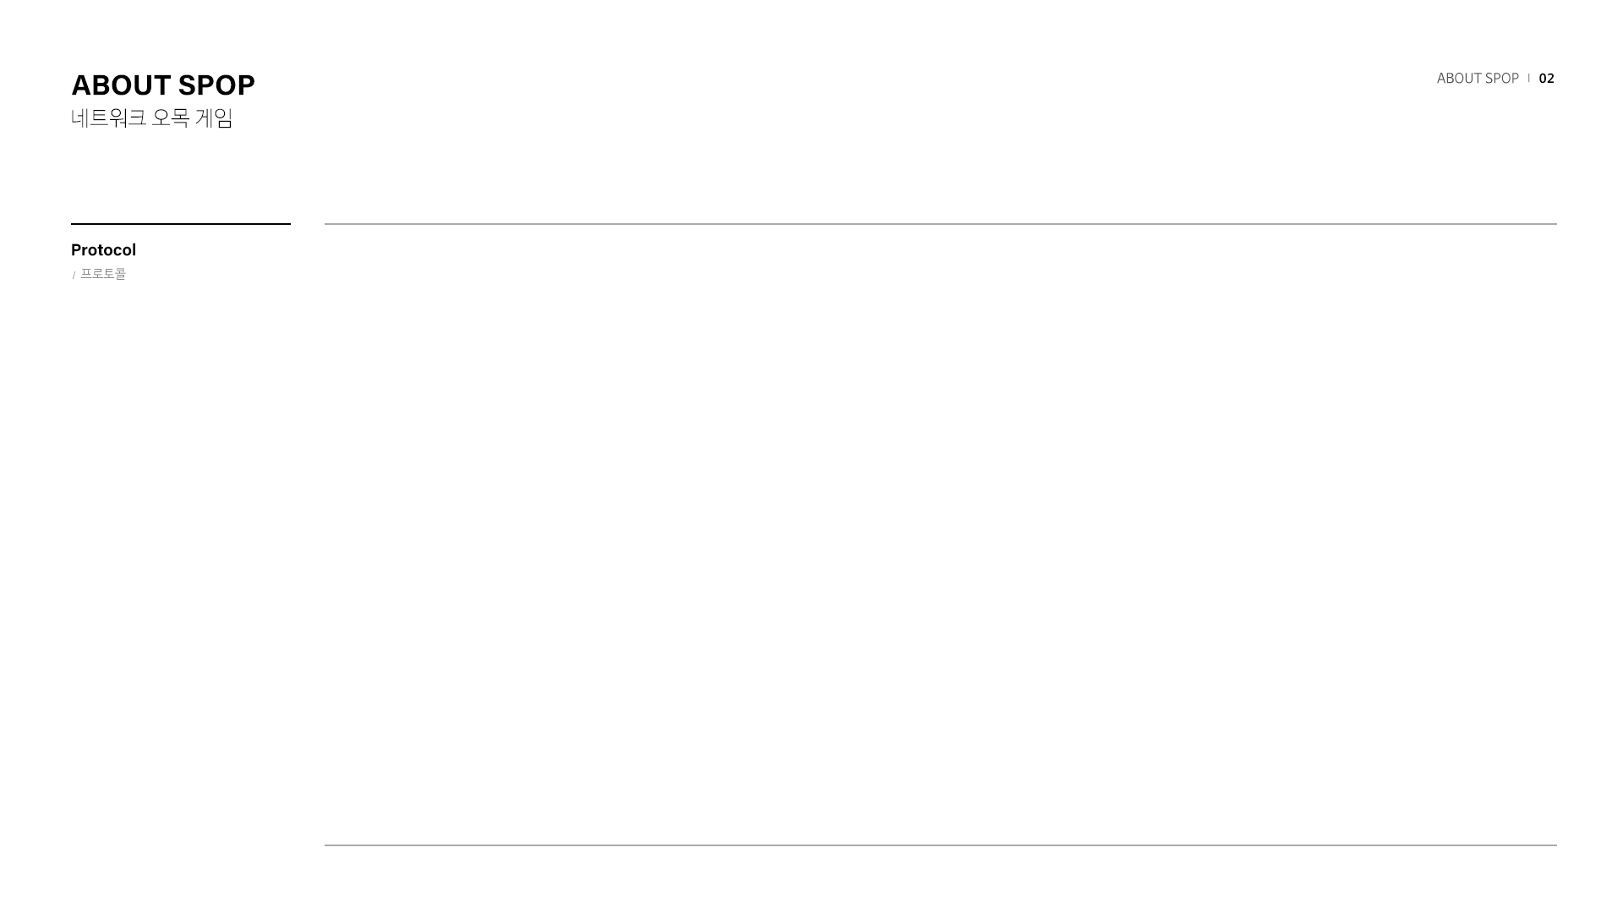


클라이언트의 이벤트 발생에 따라, 서버와 문자열 메시지를 주고받으며 통신. 서버와 클라이언트는 '#' 구분자로 메시지를 구분하여 수행 기능과, 전송 데이터를 구분한다.
클라이언트
서버
헤 더 | 데이터 | 기 능 | 예 시
Client | 클라이언트 번호 | 서버 → 클라이언트 연결 순서에 따라 클라이언트 번호를 지정한다. | Client#1
Ready | 클라이언트 번호 | 클라이언트 → 서버 클라이언트 준비 완료 시, 서버에 알려준다. | Ready#1
Dice | 주사위 값 1, 주사위 값 2 | 서버 → 클라이언트 두 클라이언트 준비 완료 시, 주사위 값들을 클라이언트에게 알려준다. | GameStart#gamestart#4#3#1
Check | X 좌표, Y 좌표, 흑백 | 클라이언트 → 서버 마우스 클릭 시, 좌표와 흑백 값을 서버에 알려준다. | Check#8#15#BLACK
Do | X 좌표, Y 좌표, 흑백 | 서버 → 클라이언트 돌을 놓을 수 있는 위치인지 체크 후, 클라이언트에게 알려준다. | Do#8#15#BLACK
Out | 클라이언트 번호 | 서버 → 클라이언트 상대 클라이언트 접속이 끊기면 클라이언트에게 알려준다. | Out#0

Slide 5
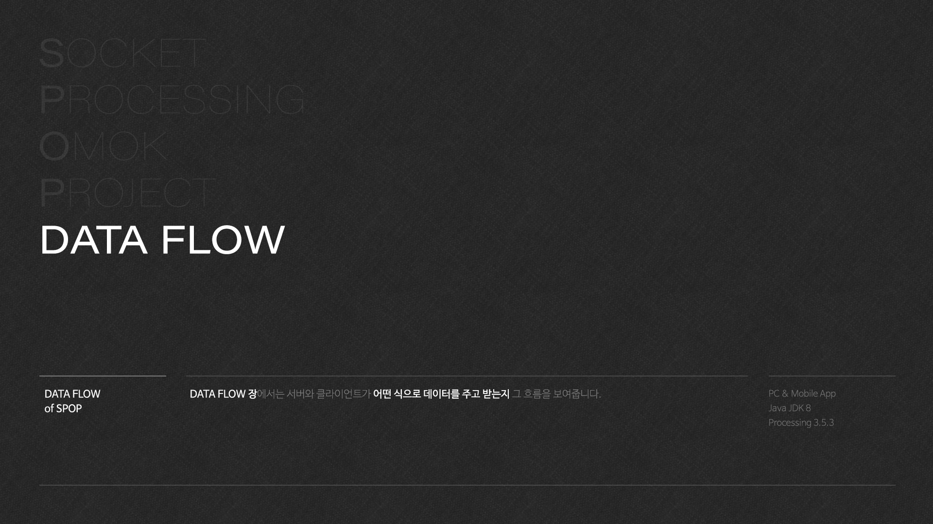

Slide 6
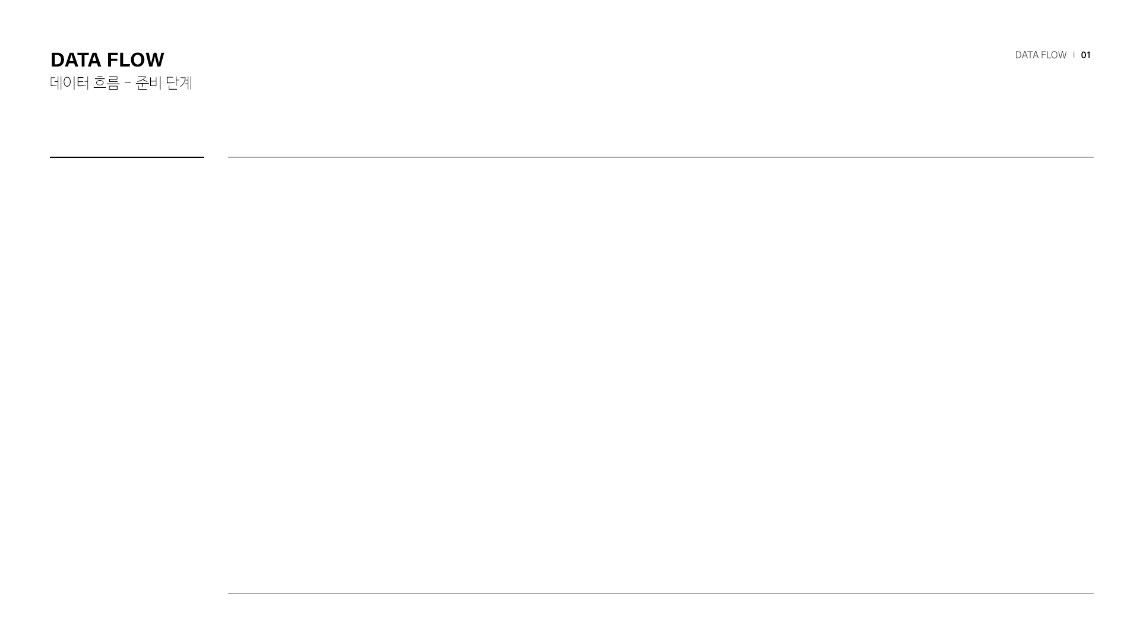
클라이언트
서 버
· [대기 화면] 출력
연결 요청
· 연결 수락
· 연결 순서에 따라 클라이언트 번호 지정
클라이언트 번호
메시지
· 준비 버튼 → 준비 메시지 생성
준비 메시지
· 메시지 → 클라이언트 준비 상태 체크
· 게임 상태 값 설정
· 주사위 값 임의 설정 → 메시지 생성
· [대기 화면]에서 카운트 다운 출력
· [게임 화면]으로 전환
· 주사위 이미지 출력
· 흑, 백 클라이언트 선정 효과 출력
· “START” 출력
주사위 메시지

Slide 7
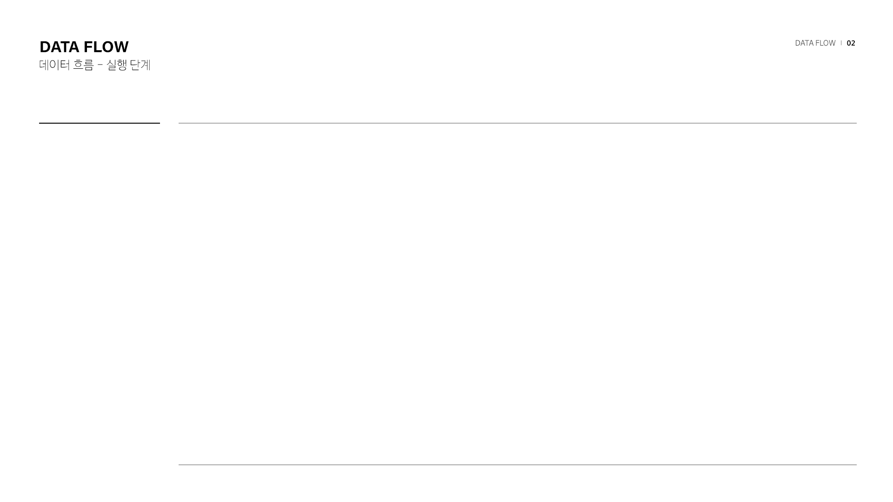
클라이언트
서 버
· 돌을 놓을 수 있는 위치 → 마우스 커서 변경
· 마우스 클릭 → 좌표 값, 흑백 값 담긴 메시지 생성
확인 메시지
· 메시지 → ① 좌표 범위, ② 중복, ③ 금수, ④ 오목
· 조건 만족 시,
좌표 값, 흑백 값, 게임 상태 담긴 메시지 생성
· 돌을 오목판에 표시
· 오목 확인 시, 오목 하이라이트 효과 출력
· [결과 화면] 출력
· 일정 시간 후, [대기 화면] 으로 전환
수행 메시지
클라이언트
연결 끊김
· 게임 상태 값 변경
· 클라이언트 번호 재설정을 위한 메시지 생성
· 클라이언트 종료 텍스트 출력
· [대기 화면] 으로 전환
· 클라이언트 필드 초기화
초기화 메시지

Slide 8


Slide 9
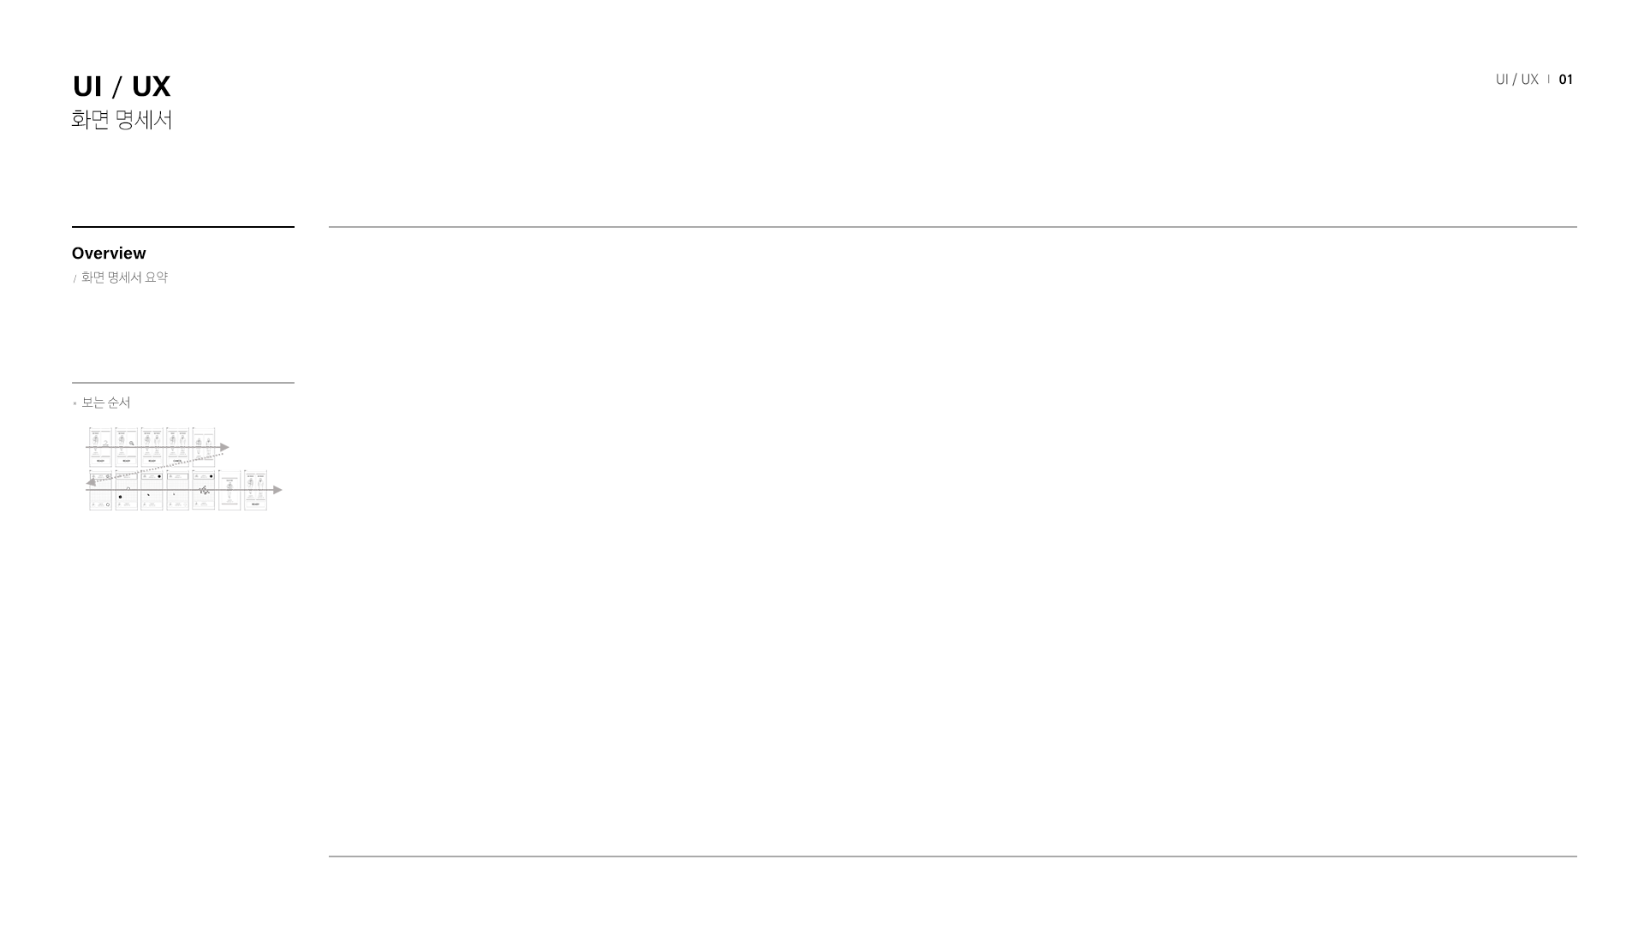
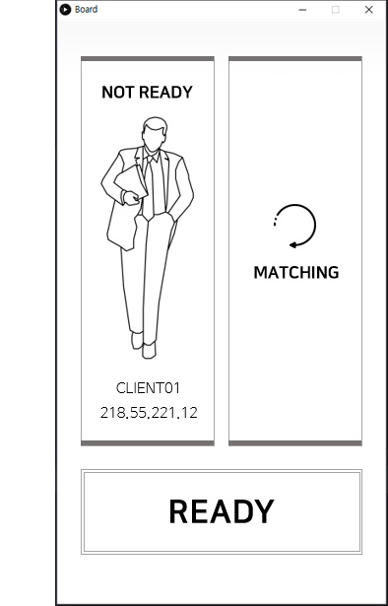

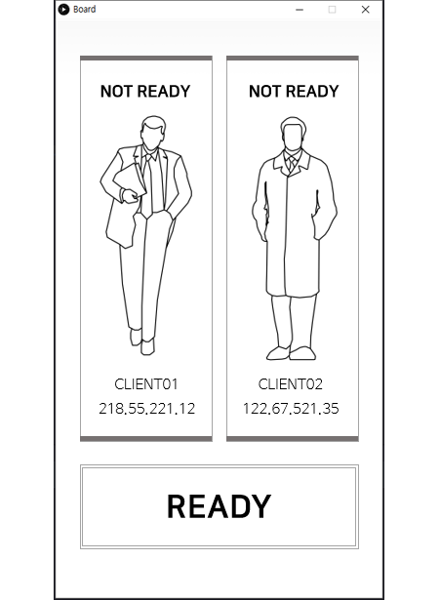

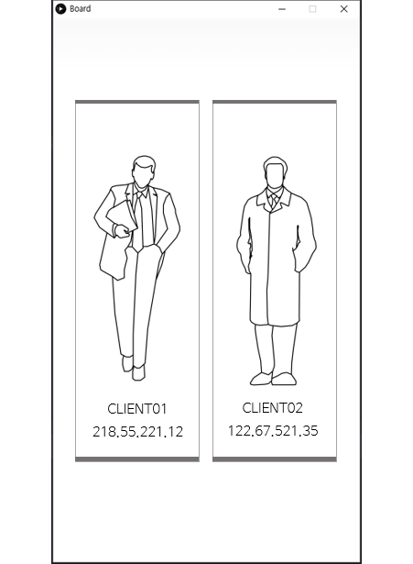
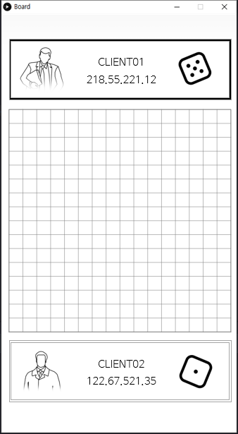
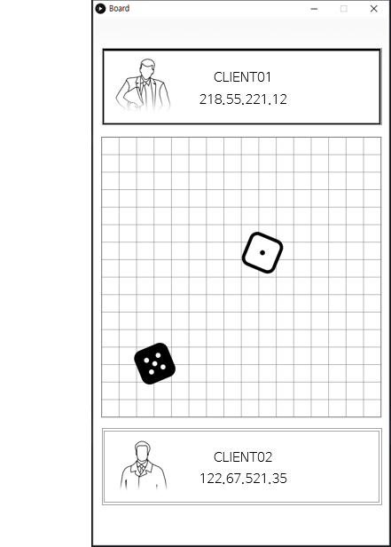
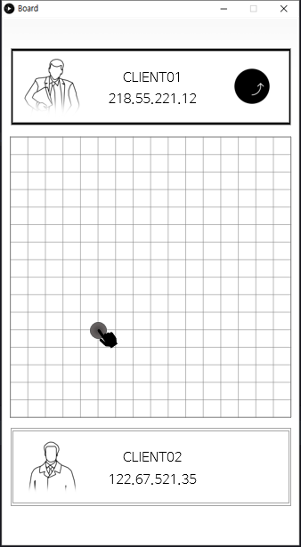
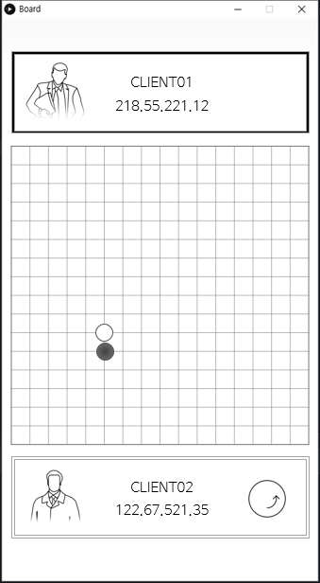
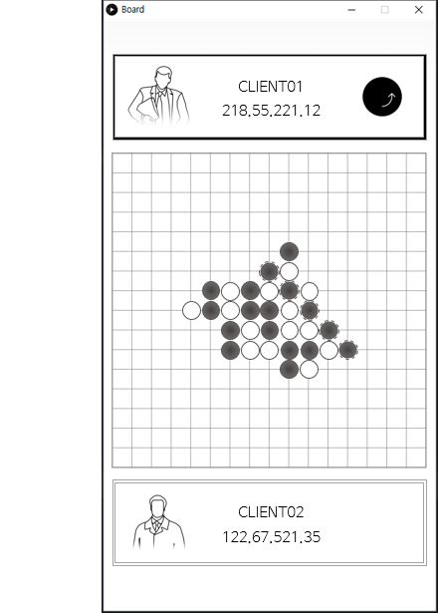
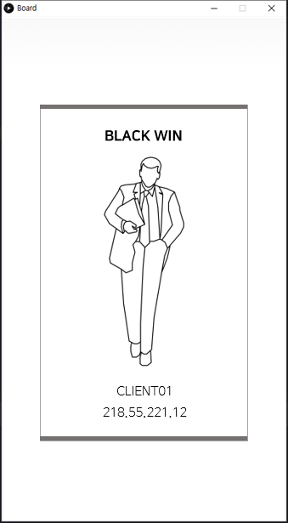


Slide 10
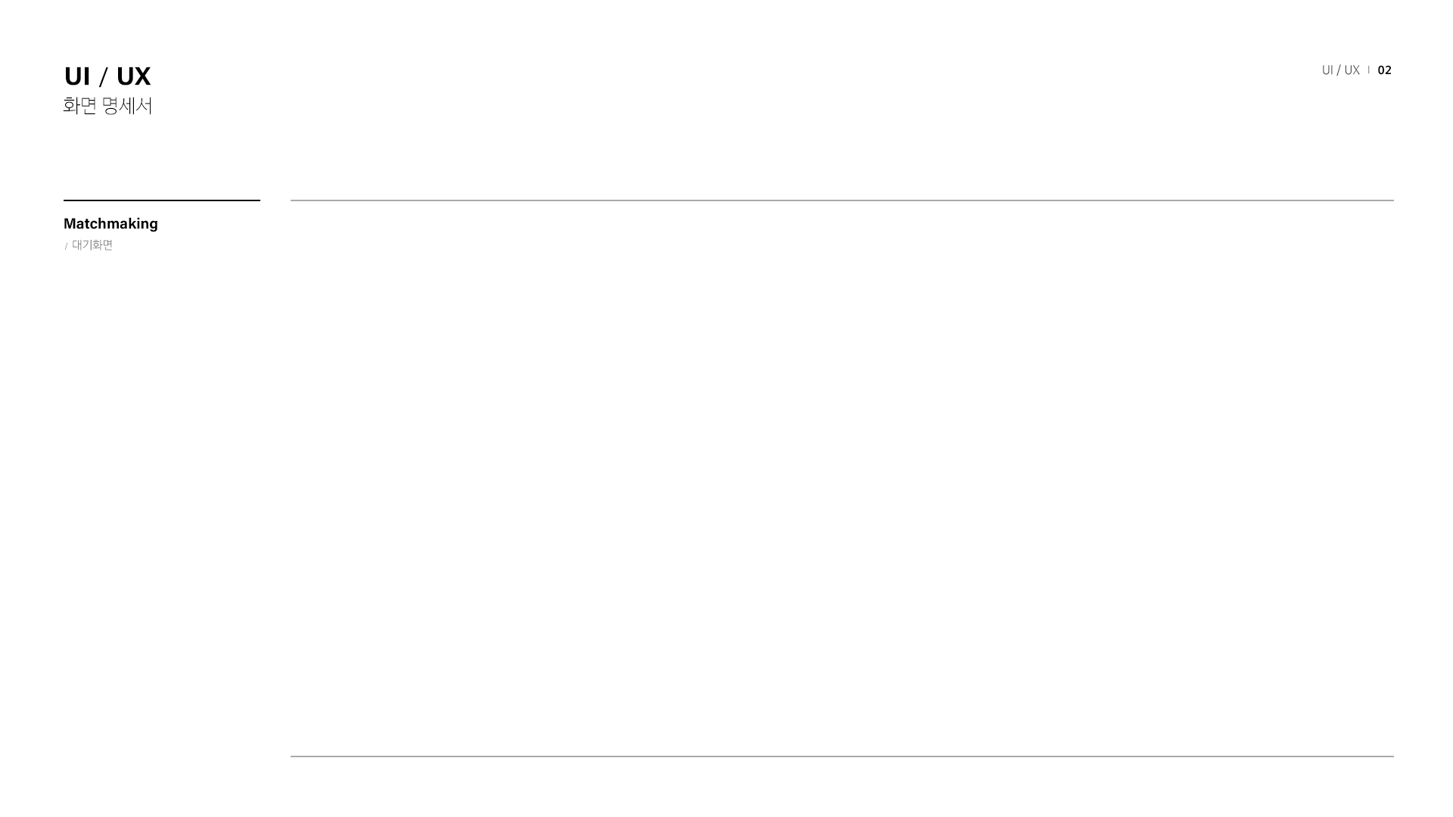
① 클라이언트를 실행하면 상대 클라이언트를 찾을 때까지 표시를 계속해서 화면에 출력한다.
② 상대 클라이언트를 찾으면, 매칭이 완료되었다는 표시를 띄운다.
③ 표시를 2초간 띄운 후, 상대 클라이언트의 프로필과 정보, 준비 상태를 화면에 출력한다.
3
1
2
* ① ② ③ 순서가 진행되어 상대 클라이언트 컴포넌트 내부의 이미지가 변경될 때마다 페이드 인 / 아웃 효과를 적용한다.

Slide 11
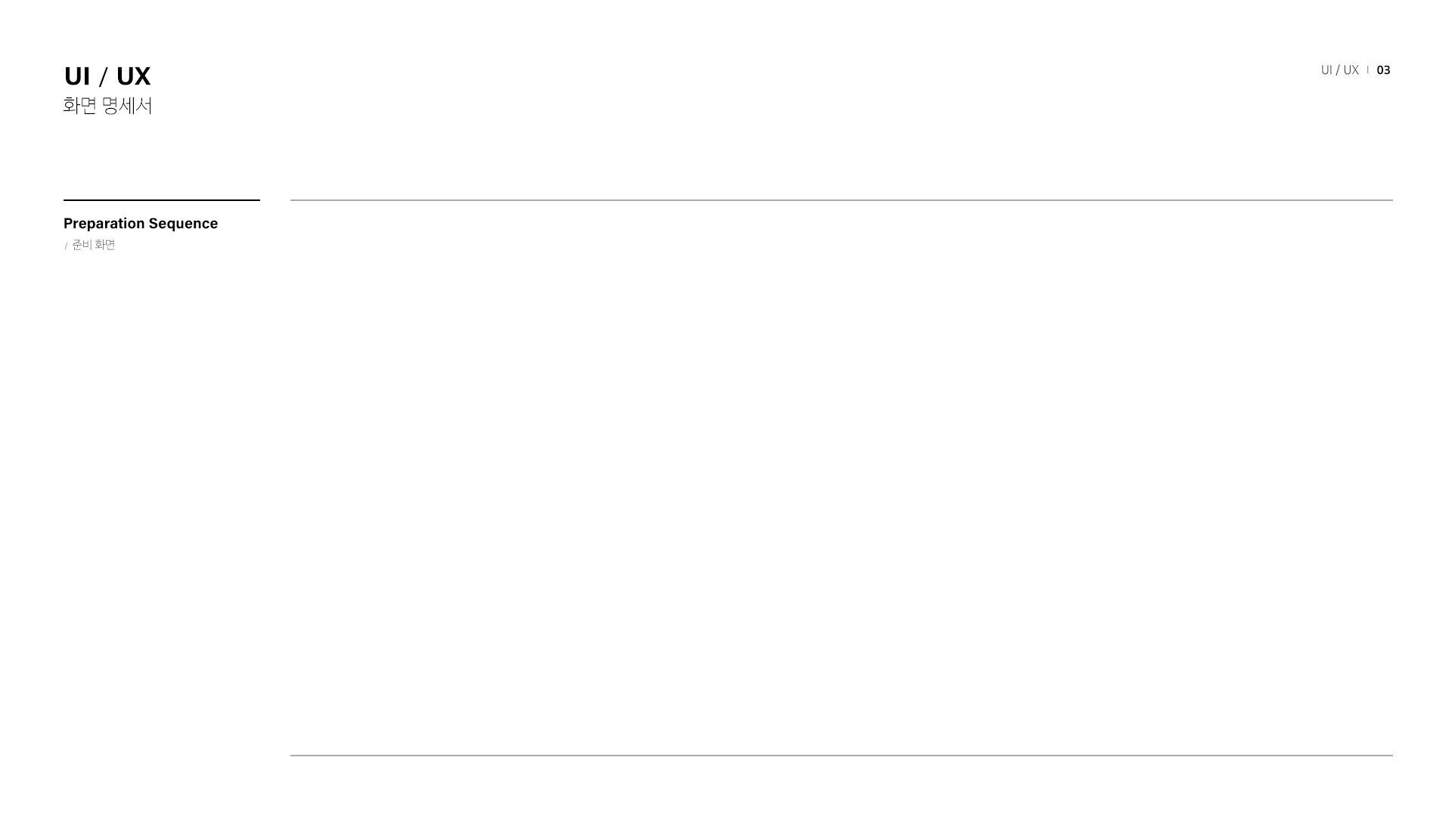


① 준비 버튼을 누르면 프로필 위의 준비 상태 텍스트가 ‘NOT READY’에서 ‘READY’로 변경되고
② 준비 버튼의 텍스트는 ‘READY’에서 ‘CANCEL’로 변경된다.
③ 두 클라이언트가 모두 준비 상태일 경우, READY 버튼 위의 텍스트가 3초의 카운트 다운으로 변경된다.
④ 카운트 다운이 완료되면 준비 버튼 창이 사리지고, 클라이언트의 프로필이 중앙으로 내려온다.
4
1
2
3

Slide 12
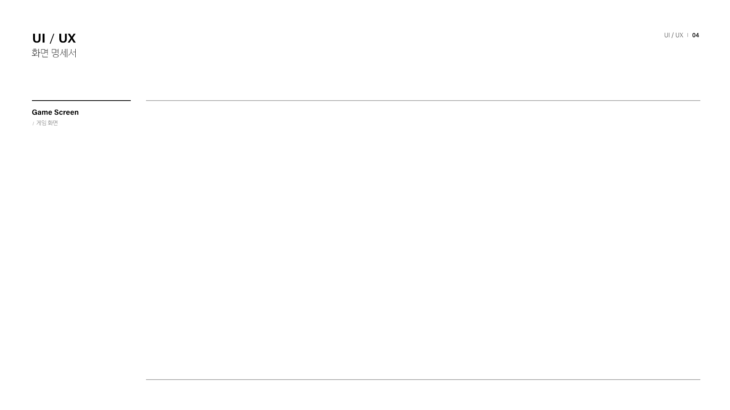
① 준비 화면에서 게임 화면으로 변경 후, 두 클라이언트는 동시에 주사위를 던진다.
② 두 개의 주사위 중 큰 값이 나온 주사위의 색이 검정색으로 변하며, 해당 주사위를 던진 클라이언트가 흑이 된다.
③ 누구의 턴인지 클라이언트 정보 우측에 버튼이 표시되며, 해당 버튼을 누르면 돌을 한 수 물릴 수 있다.
④ 돌을 놓을 수 있는 위치에 마우스 커서를 놓으면 커서가 손 모양으로 바뀌며, 클릭 시 돌이 놓이게 된다.
⑤ 돌을 놓으면 상대 클라이언트에게 턴이 넘어가게 되고, 동일하게 버튼이 표시된다.
1
3
2
4
5

Slide 13
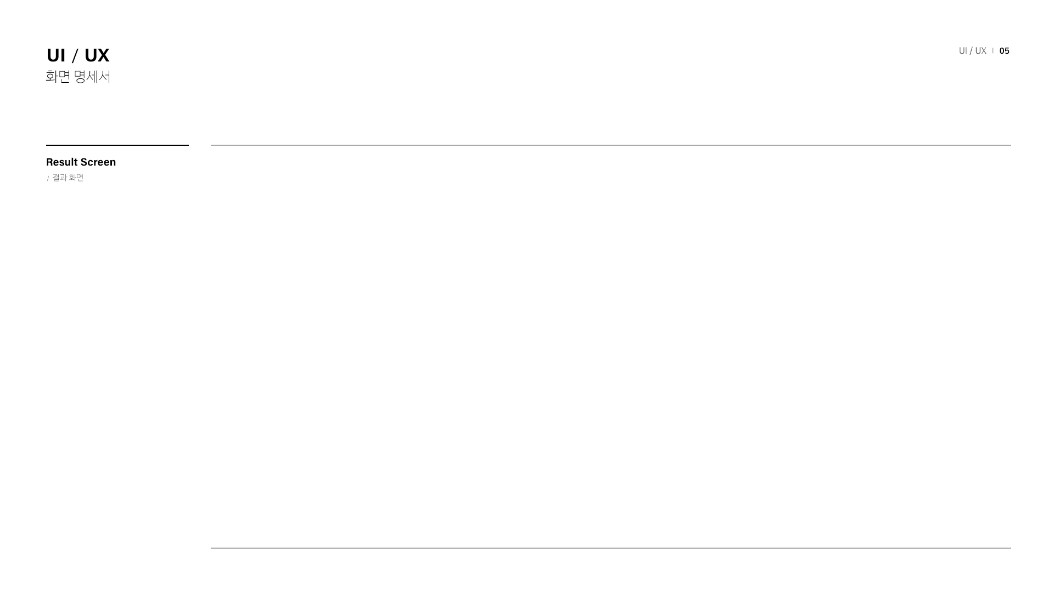






3
① 게임 진행 중 오목이 완성되면, 3초 동안 점선으로 외곽을 강조해준다.
② 3초가 지나면 승리한 클라이언트의 프로필과 정보를 5초 동안 보여준다.
③ 5초가 지나면 자동으로 준비 화면으로 돌아간다.
CLIENT01
2
NOT READY
NOT READY
218.55.221.12
BLACK WIN
1
CLIENT01
CLIENT02
218.55.221.12
122.67.521.35
CLIENT01
218.55.221.12
CLIENT02
READY
122.67.521.35

Slide 14


Slide 16


NOT READY
NOT READY
NOT READY
NOT READY
MATCHING
MATCHING
CLIENT01
CLIENT01
CLIENT01
CLIENT02
218.55.221.12
218.55.221.12
218.55.221.12
122.67.521.35
READY
READY
READY

Slide 17

READY
CLIENT01
NOT READY
NOT READY
READY
NOT READY
READY
218.55.221.12
CLIENT01
CLIENT02
CLIENT01
CLIENT02
218.55.221.12
122.67.521.35
218.55.221.12
122.67.521.35
CLIENT01
CLIENT02
218.55.221.12
122.67.521.35
2
1
CANCEL
3
READY
CANCEL
CLIENT02
122.67.521.35

Slide 18

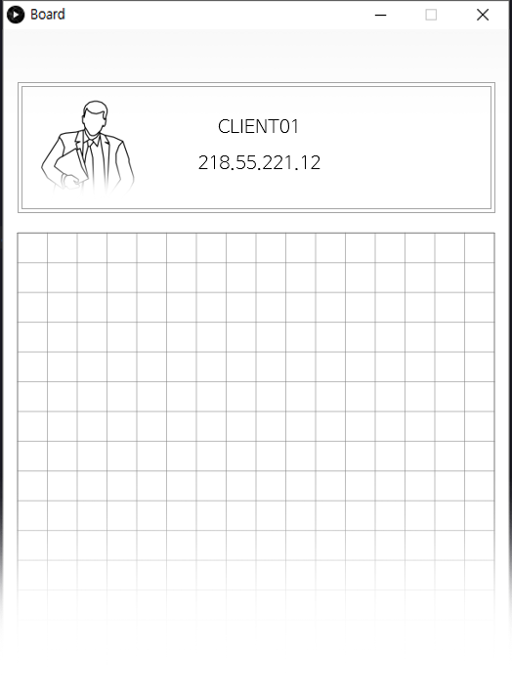



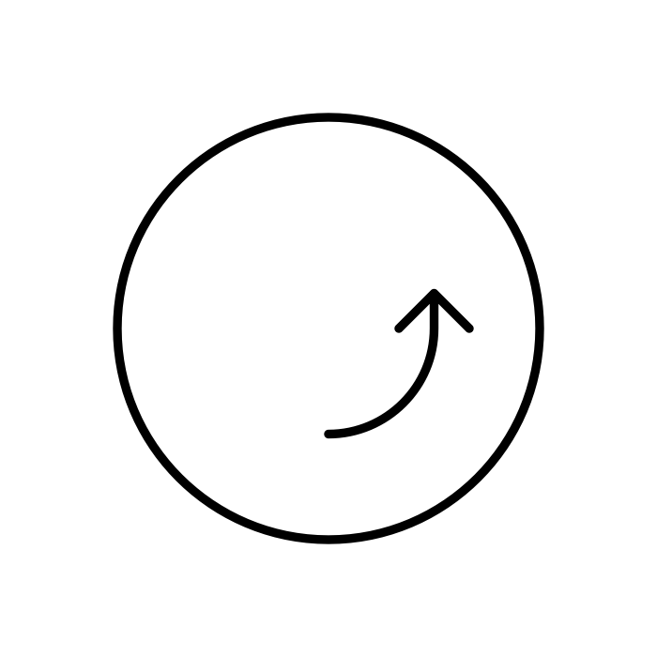
CLIENT01
CLIENT01
218.55.221.12
218.55.221.12
CLIENT02
CLIENT02
122.67.521.35
122.67.521.35

Slide 19
CLIENT01
NOT READY
NOT READY
218.55.221.12
BLACK WIN
CLIENT01
CLIENT02
218.55.221.12
122.67.521.35
CLIENT01
218.55.221.12
CLIENT02
READY
122.67.521.35

Slide 20
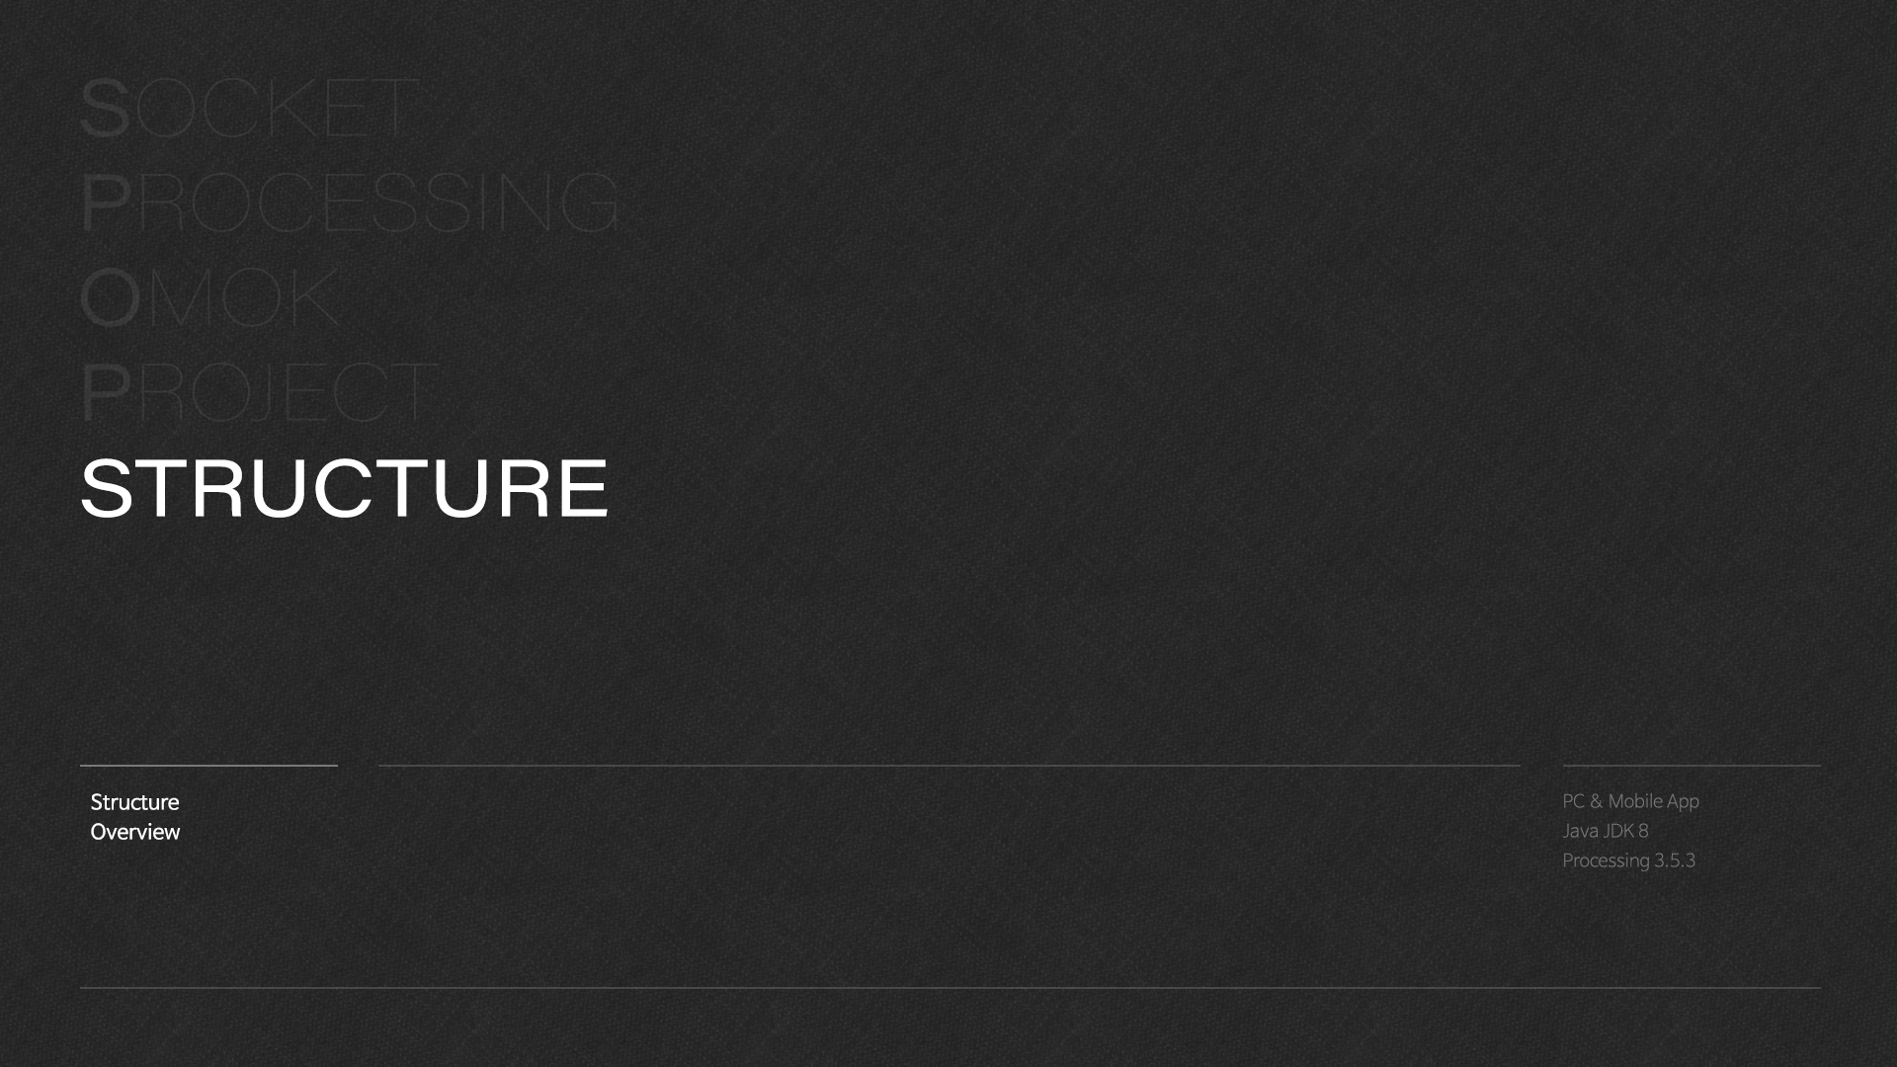

Slide 21
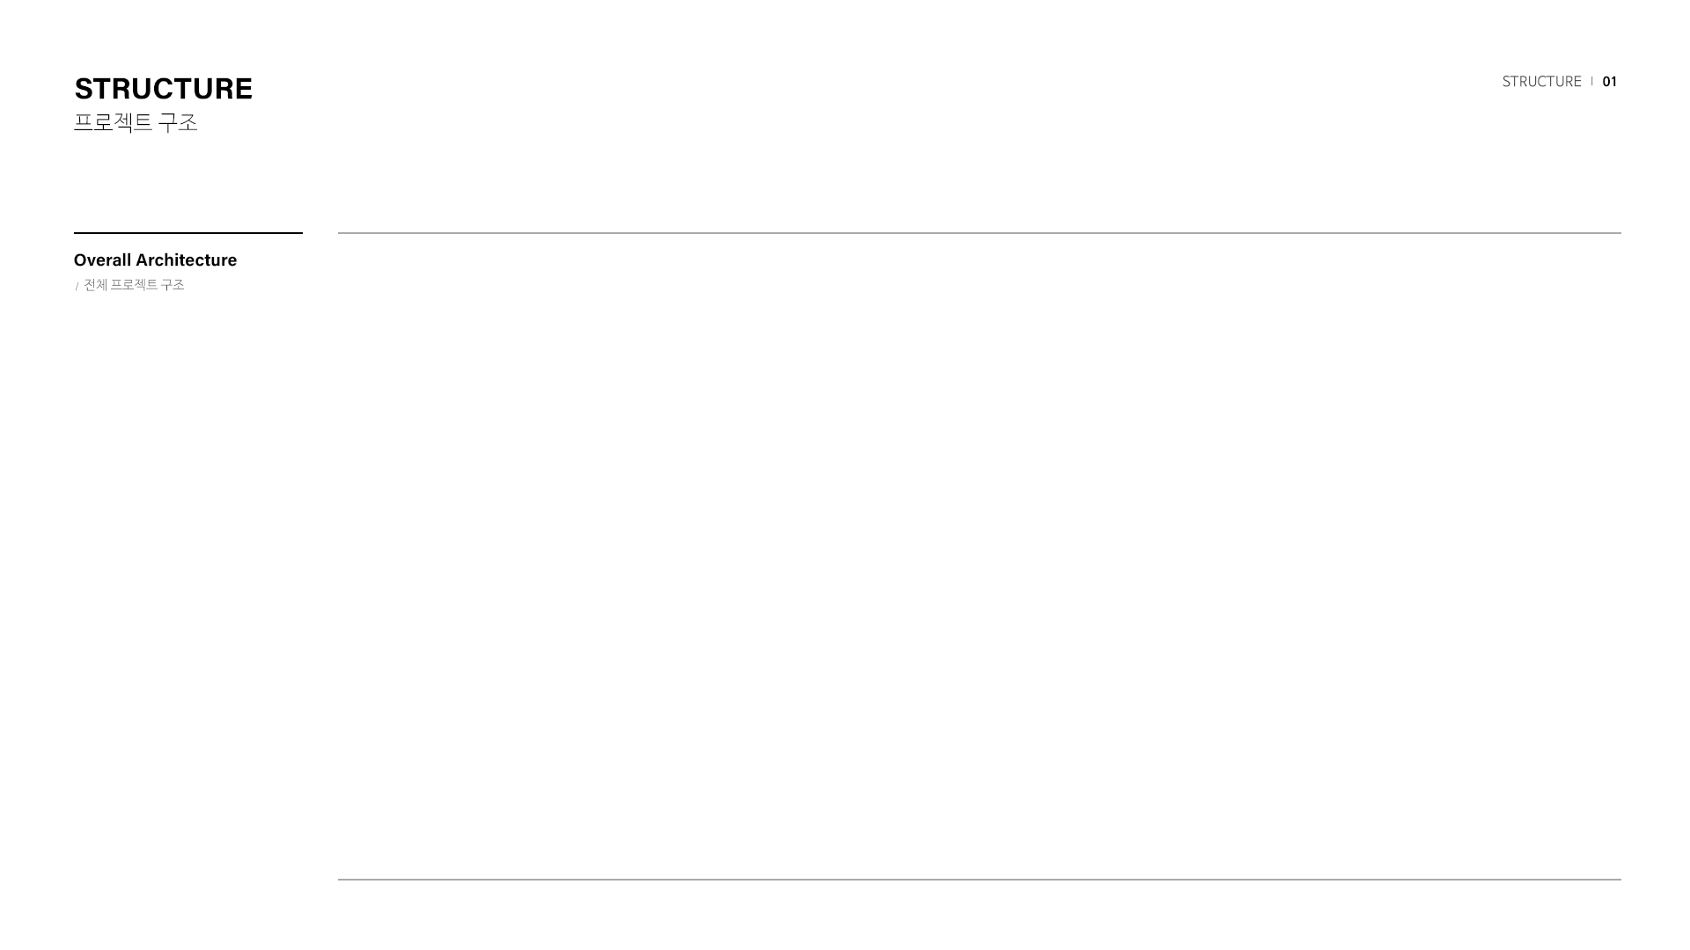
Processing
서 버
출력
출력
오목판, 클라이언트
준비상태
게임 상태, 주사위 값
클라이언트 번호 데이터
클라이언트 1
클라이언트 2
오목판, 준비 상태
게임 상태, 흑 · 백
주사위 값 데이터
오목판, 준비 상태
게임 상태, 흑 · 백
주사위 값 데이터
오목
· 중복 체크
· 금수 체크
· 오목 체크
스레드
스레드
클라이언트와 서버 간의
메시지 송수신
Protocol
메시지에 따른
기능 수행
메시지에 따른
기능 수행
메시지에 따른
기능 수행
Protocol
스레드
스레드

Slide 22

서 버
마우스 입력
① 클라이언트 준비 상태 값 설정
② Ready 메시지 전달
Ready 클릭
커서
화면 출력
① 준비 버튼 위치
② 바둑돌 위치
확인
Processing
서버 스레드
현재 마우스 좌표 값
→ Check 메시지
바둑돌 위치
클릭
Client 헤더
클라이언트 번호
설정
클라이언트 스레드
① 주사위 값
② 흑 · 백 값
③ 게임 상태 값
설정
Dice 헤더
서버가 전송한 메시지 수신
헤더, 데이터 구분
Processing
클라이언트
Do 헤더
오목판 배열 값
설정
Out 헤더
게임 상태 값
설정

Slide 23

서버
서버
클라이언트
연결 ->
클라이언트
번호 값 설정
Client 메시지
클라이언트
연결 요청
클라이언트
스레드
게임 상태 값 클라이언트 번호 값 설정
Out 메시지
연결 끊김
서버 스레드
서버
클라이언트가 전송한 메시지수신 -> 헤더 , 데이터 구분
Ready 헤더
클라이언트
준비 값,
게임 상태 값 설정
클라이언트
준비 값 모두 true
Dice1, Dice2 값 설정
Dice 메시지
좌표, 흑/백 값
-> 범위, 중복, 금수, 오목 확인
Do 메시지
Check 헤더

Slide 24


